Slide 1
Розрахунково-графічна робота з теми «Зоопарк»
Підготувала
Романенко Мирослава Вікторівна,
КІ-221

Slide 2

Мета роботи
Ознайомитись з основними фунціями взаємодії PHP та баз даних.
Навчитись створювати веб форми, підключати БД до них.
Навчитись виводити, додавати, видаляти та змінювати дані в БД через веб-форму.
Посилання на проект на github: https://github.com/3Mira3/Laba4.git

Slide 3
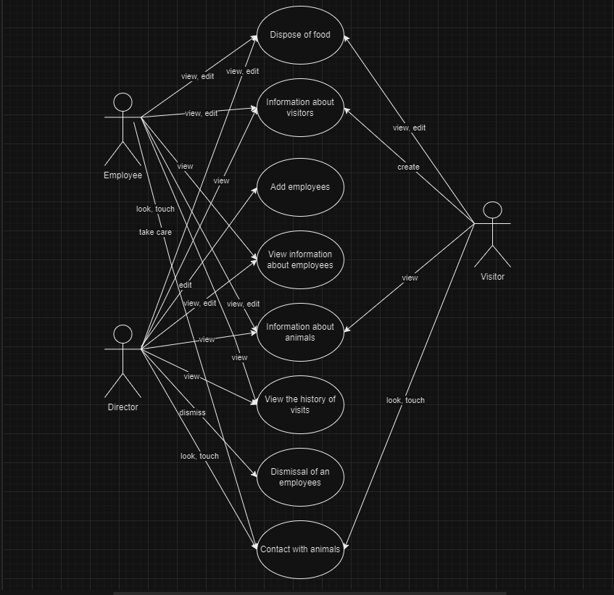
Аналіз предметної області (Use Case діаграма)
В цьому проекті:
Темою є «Зоопарк»;
База даних є сховищем інформації;
Є різні ролі, такі як: директор, працівник та користувач, а у кожного свій можливий доступний функціонал;
Є можливість змінювати особисту інформацію всім ролям після реєстрації;
Для тварин, відвідувачів та білетів, а також про сам зоопарк наводиться інформація, з якою і можна працювати в базі даних;
В Use Case діаграмі показані зв’язки ролей з їх функціями та можливостями;
Є функції перегляду, додавання, редагування та видалення інформації;
Для створення використовувалися різні технології.

Slide 4
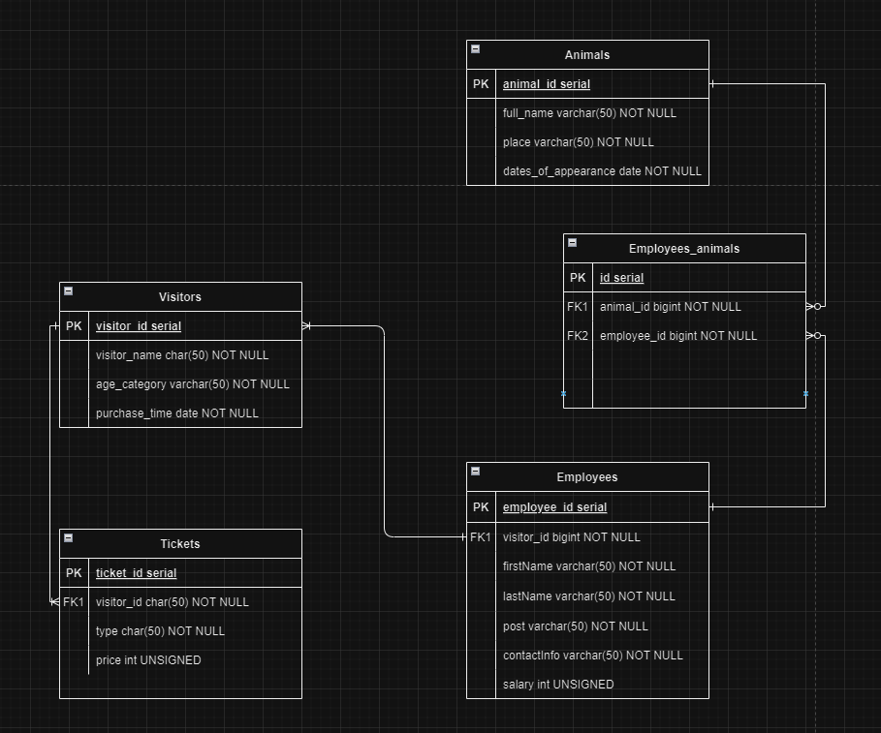
ER діаграма
В ER діаграмі показані взаємозв’язки між ролями (сутностями) та їх можливими функціями, а також описані характеристики (атрибути);
Таблиця Employees пов’язана з усіма іншими таблиця, бо являється головною в плані взаємодії з будь-якою інформацією в базі даних, адже директор та працівники можуть редагувати, додавати та видаляти інформацію про будь-що (працівники в їх обмеженнях);
Таблиці Visitors, Animal, Tickets – це ті таблиці, які можна редагувати працівникам;
Для взаємозв’язку двох таблиць Employees та Animals була створена проміжна таблиця Employees_animals по взаємозв’язкам по foreign keys;
Таблиця Visitors напряму пов’язана із таблицею Tickets, бо відвідувачі купують білети (дорослі/ дитячі, звичайні/закордонні);
Таблиці Animals та Tickets тільки заповнюються даними, не мають ніяких інших привілегій чи функцій.

Slide 5



Використані технології
При створенні цього проекту використовувалися: phpMyAdmin, MySQL, мова PHP, мова JavaScript, мова розмітки CSS та HTML.
Використовувалася саме мова PHP, адже вона найзручніша при створенні баз даних у веб формі, тобто можна швидко відкрити написаний код у браузері та перевірити на помилки, а також сама мова є доволі не складною.
Також використовувався CSS та HTML, бо вони допомагали зробити дизайн для веб сторінок, для того вони і являються допоміжними мовами розмітки.
Мова JavaScript також була використана в проекті, адже зв’язувати код разом між собою легше з його допомогою.
phpMyAdmin являється головним хостом для запуску створеної бази даних.
Чим більше часу я приділяла сам цим технологіям, тим більше дізнавалася про них, про можливі плюси та мінуси, вади та способи їх виправлення, про можливості в цілому, про програми, якими можна перевіряти створені проекти цими технологіями, а також як покращити проект. Тобто в майбутньому, якщо мені це знадобиться в житті, я зможу використати ці знання та створити невеликий проект для себе чи замовника, а б ж набагато більший проект для компаній, не важливо у роботі чи просто з хоббі.

Slide 6
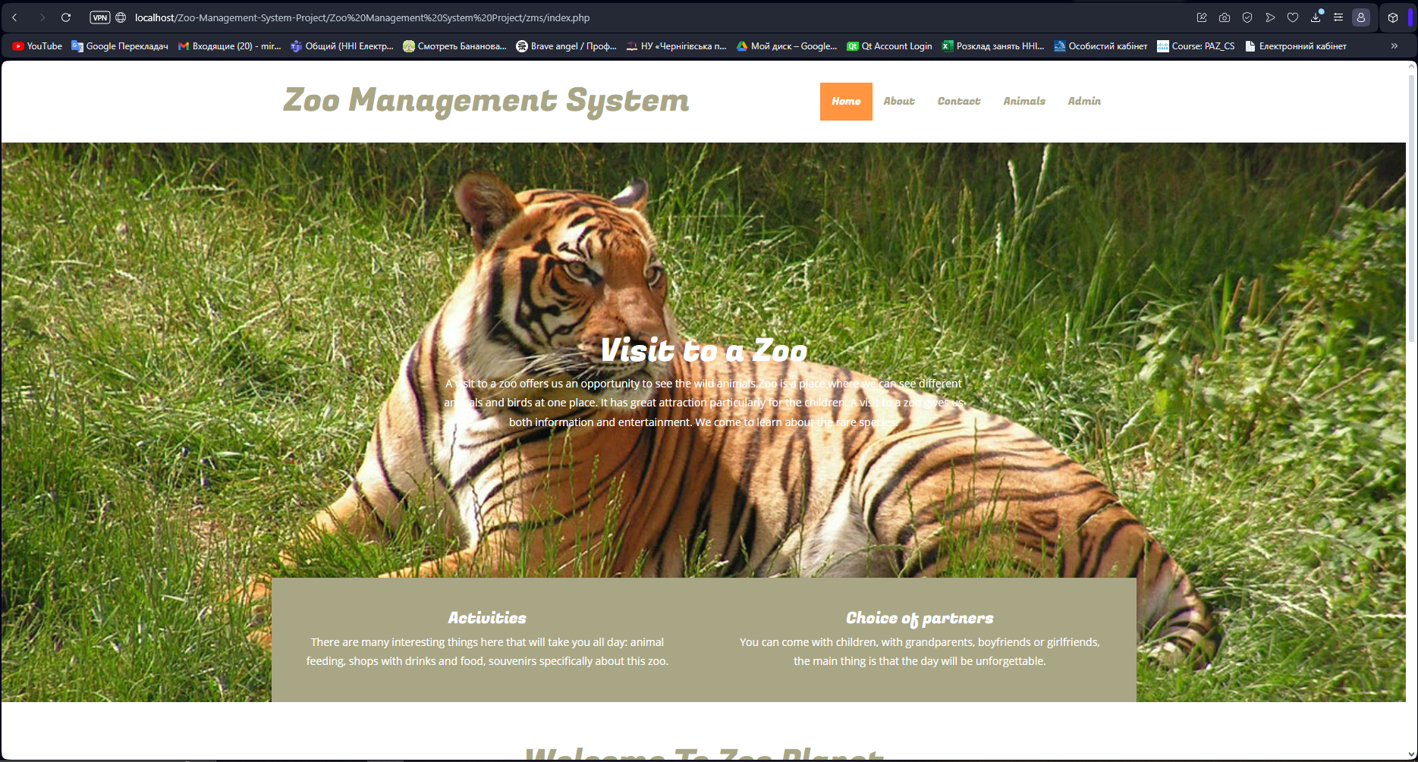
Демонстрація роботи
Основна сторінка сайту, яка презентує зоопарк (1)

Slide 7
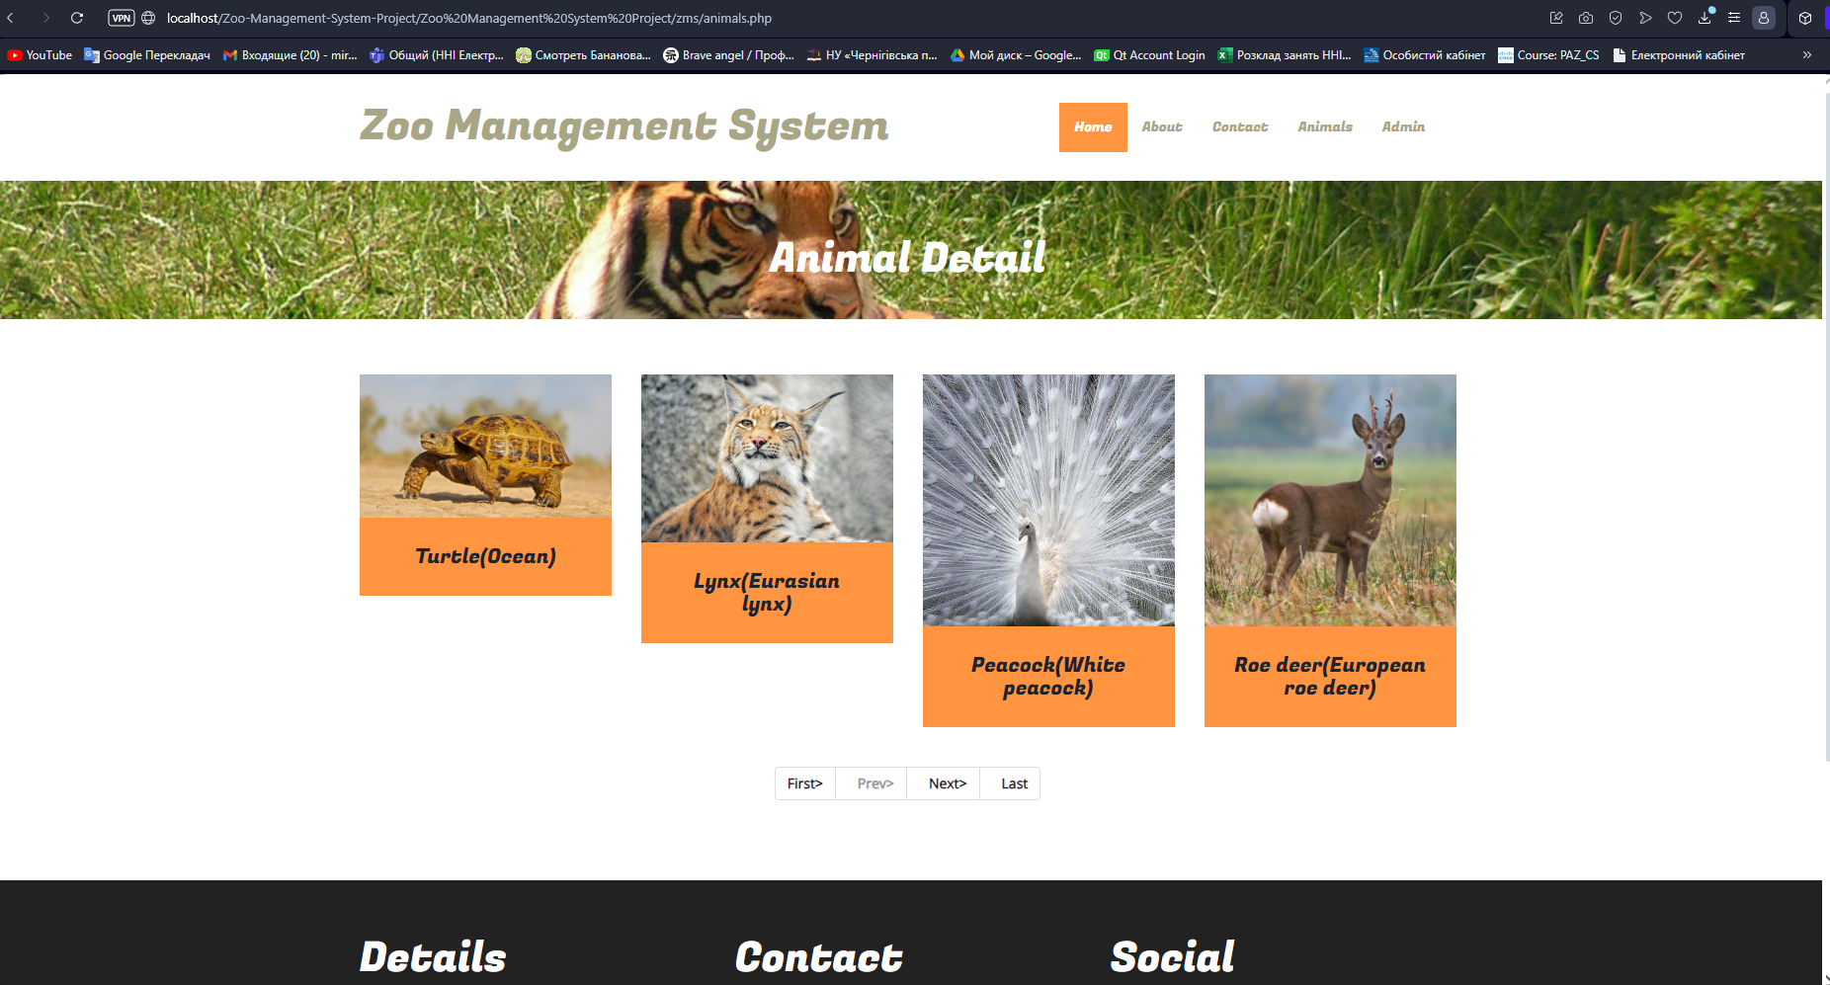
Демонстрація роботи
Основна сторінка сайту, яка презентує зоопарк (2)

Slide 8
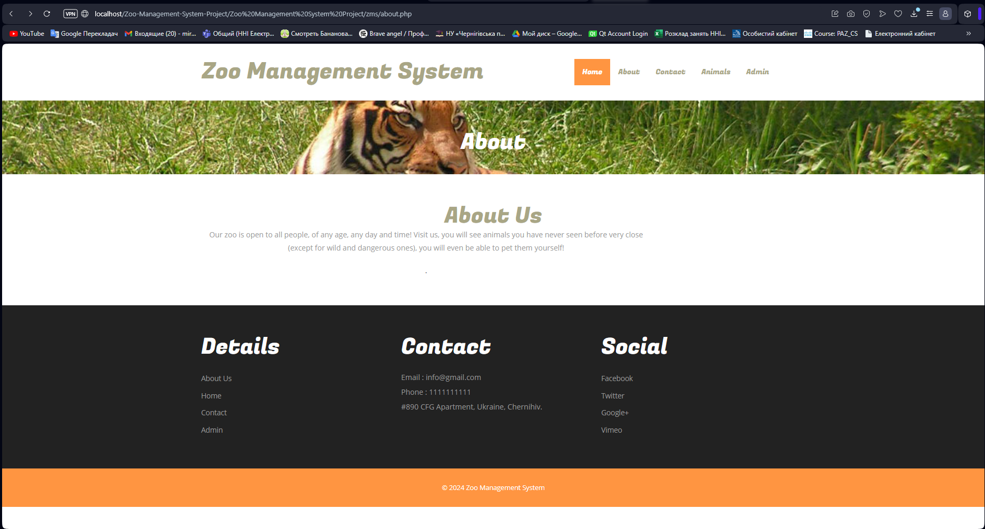
Демонстрація роботи
Сторінка про зоопарк

Slide 9
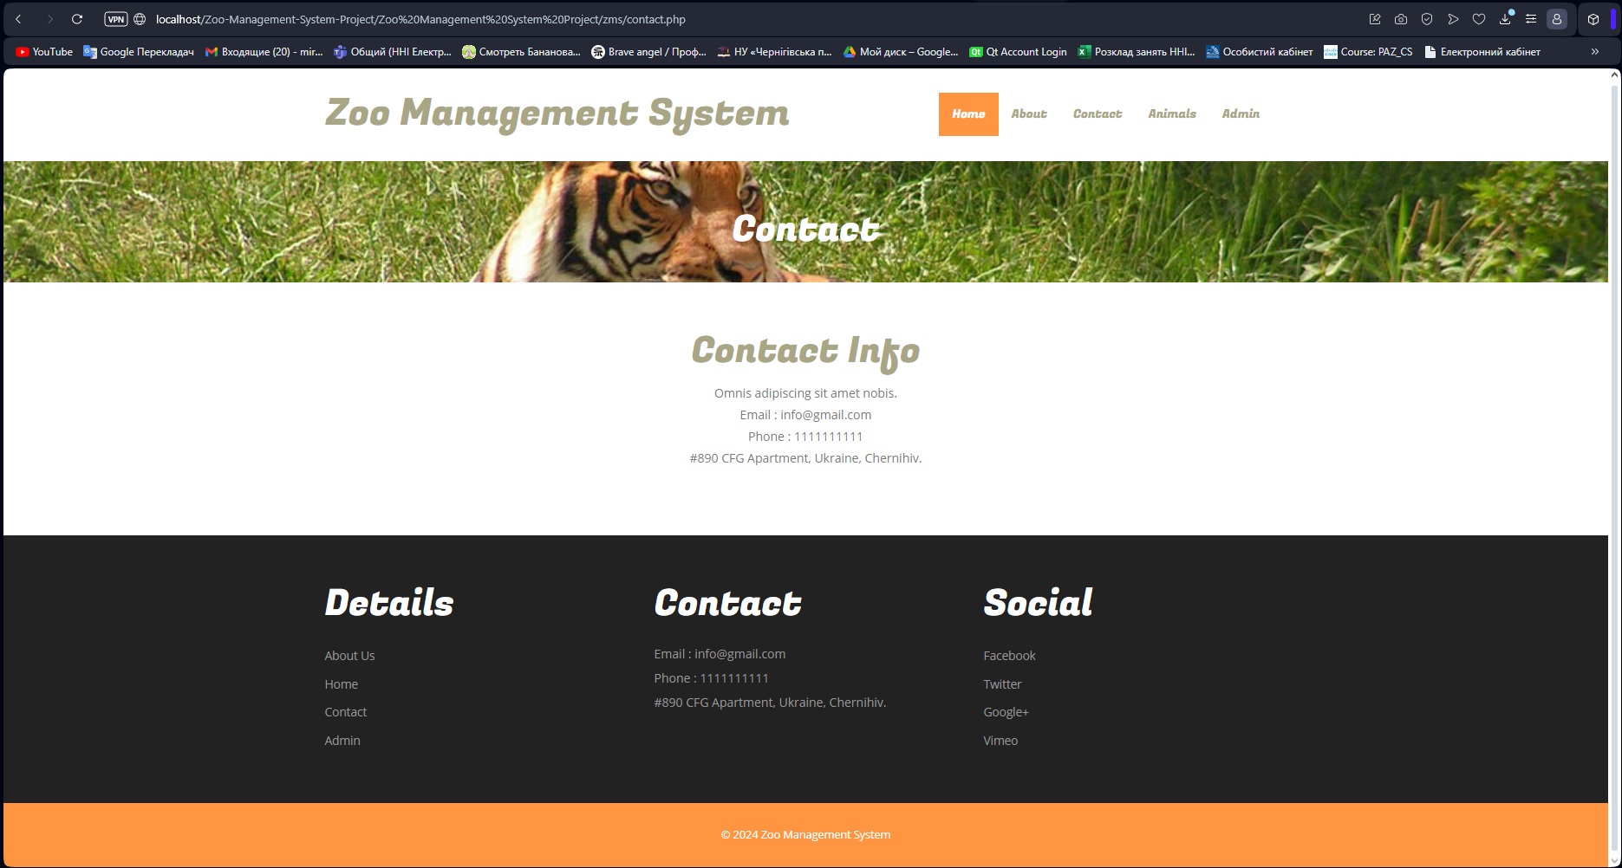
Демонстрація роботи
Контактна інформація зоопарку

Slide 10
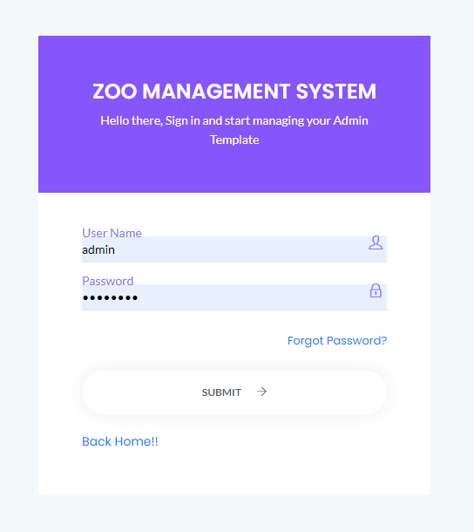
Демонстрація роботи
Вкладка для входу в акаунт адміністратора

Slide 11
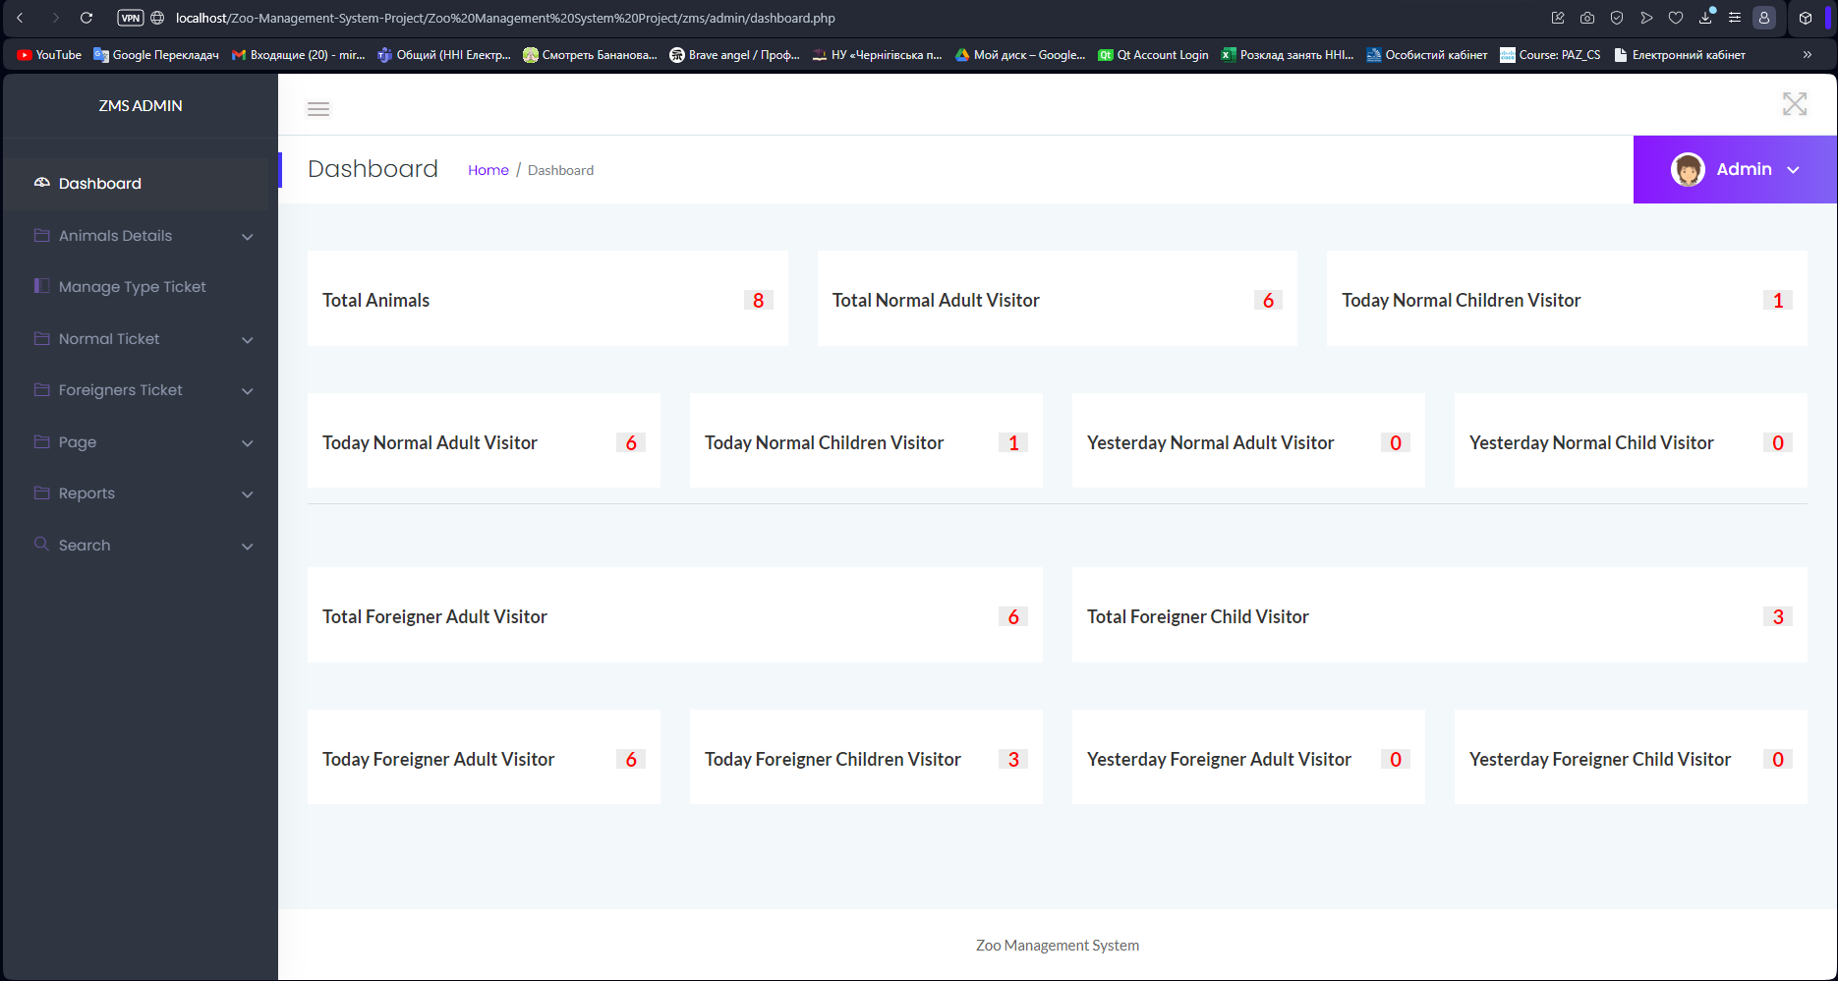
Демонстрація роботи
Головна сторінка адміністратора, де показуються основні дані бази даних

Slide 12
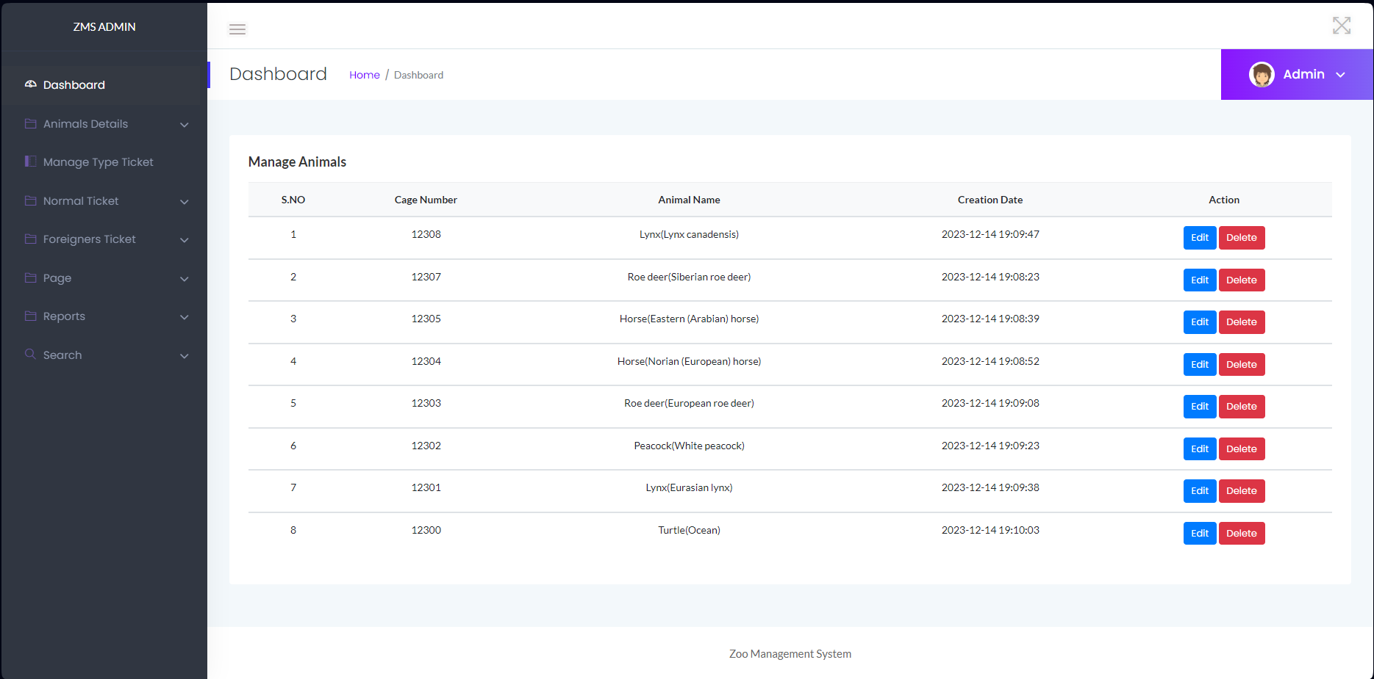
Демонстрація роботи
Сторінка, яка дозволяє побачити тварин, які є в базі даних, та натиснути кнопки для редагування даних тварин або їх видалення.

Slide 13
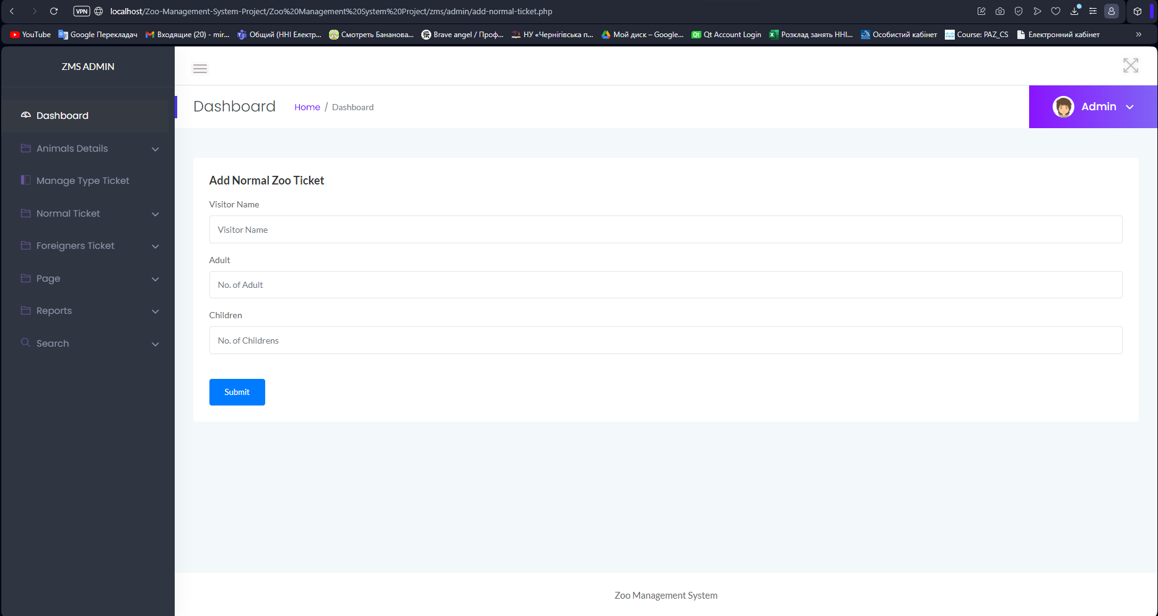
Демонстрація роботи
Сторінка додавання нормальних білетів.
У профілі адміністратора також є дадавання та редагування і для інших даних, таких як закордонних білетів, відвідувачів, також є пошук по ID та імені відвідувача, є сторінки, де можна змінювати інформацію про зоопарк, яка відображється на сторінках головному сайту, можна подивитися відгуки відвідувачів за датою.

Slide 14
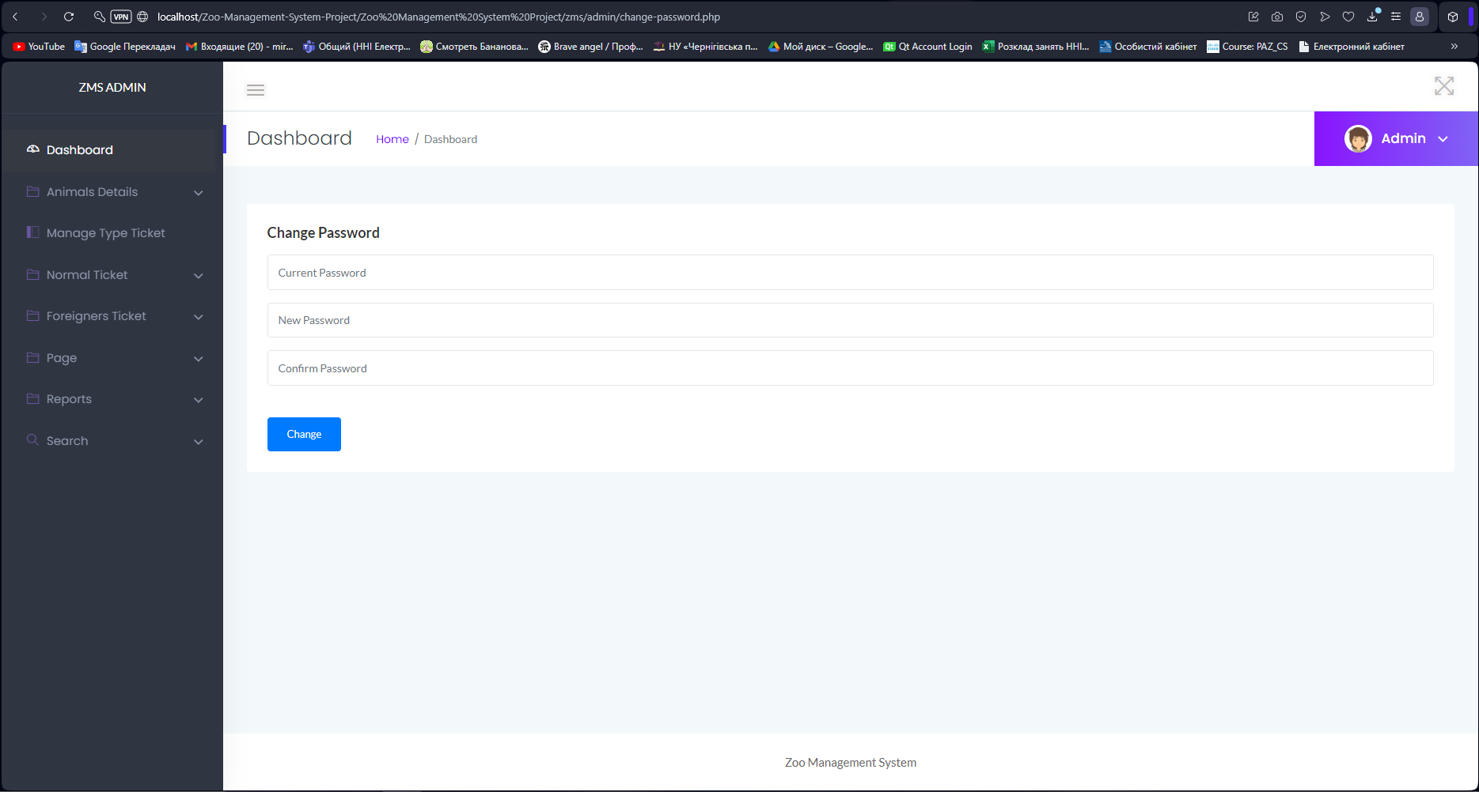
Демонстрація роботи
Адміністратору можна змінити свій пароль

Slide 15
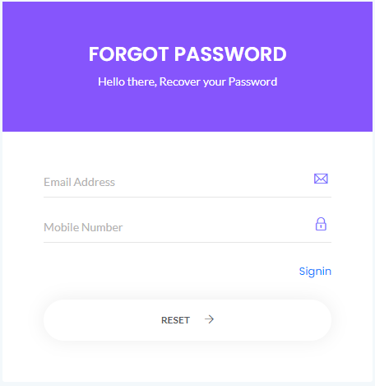
Демонстрація роботи
Вкладка для відновлення доступу до акаунту, якщо забули пароль

Slide 16
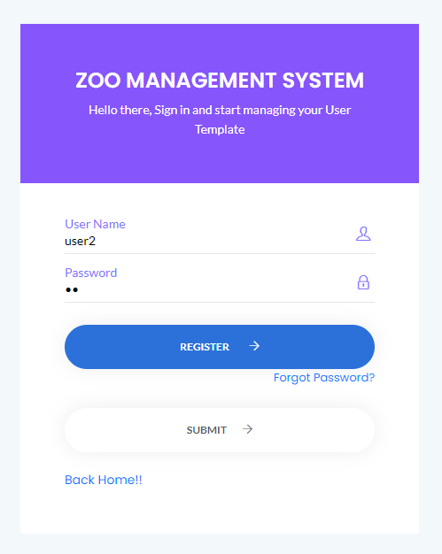
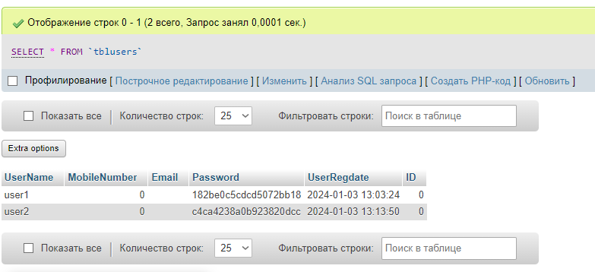
Демонстрація роботи
Вкладка для входу в акаунт користувача
Інтерфейс користувача дуже схожий до адміністратора

Slide 17

Висновки
Проект не є ідеальним, адже створювався в навчальному плані, а не як серйозний проект для компанії, тому є і проблеми з захистом даних, є і слабкі місця в коді, база даних є доволі маленькою, що не відповідає реальній кількості інформації. Тому, щоб покращити його, необхідно далі більш широко вивчати мови програмування та розмітки для написання коду, який дає більше можливостей; треба протестувати проект декількома програмами для розпізнавання вад, вразливостей та SQL-ін’єкцій, щоб домогтися найкращого результату захисту даних; треба додати ще сторінок для вміщення додаткових даних у базу даних у веб формі; треба створити ще декілька інтерфейсів для різних працівників, щоб там також відображався графік роботи та зарплатня.
Отже, створення цього проекту було дуже корисним для здобуття навичок створення бази даних, розуміння як що працює та вивчення мов створення баз даних у веб формі.

